Slide 1


ỨNG DỤNG GIẢI THUẬT DI TRUYỀN VÀO GAME XẾP HÌNH TETRIS
KTCN.CQ.01

Slide 2
Thành viên
Hồ Sỹ Gia Trung - 2024801030101

Slide 3
Bố cục
01
02
03
Giới thiệu
Phương pháp
Kết quả

Slide 4
01
Giới thiệu

Slide 5
Tetris là một trò chơi xếp gạch do kỹ sư phần mềm người Nga Alexeu Pajinov tạo ra vào năm 1984. Nó đã được phát hành bởi một số công ty, nổi bật nhất là trong cuộc chiến tranh giành quyền sở hữu ứng dụng của trò chơi vào cuối những năm 1980.

Slide 6
02
Phương pháp

Slide 7
Lấy cảm hứng từ các Thuật toán di truyền tiền nhiệm và chiến lược tìm kiếm tham lam với các hàm heuristic. Nhóm em đã phát triển một tác tử AI đủ thông minh để xóa các hàng một cách vô thời hạn trong trò chơi tetris đơn giản

Slide 8
Mặc dù phiên bản tiêu chuẩn của Tetris là trò chơi kinh điển, nhưng vẫn tồn tại rất nhiều biến thể của trò chơi. Để có sự rõ ràng cho sự trực quan và phương pháp tiếp cận, nhóm em xây dựng tác tử AI từ nền tảng có các quy tắc như sau:

Slide 9
Bàn cờ Tetris có kích thước hàng và cột lần lượt là 10 và 22, thêm vào đó là có 2 hàng bị ẩn ở trên.
Tất cả các Tetrominoes (các mảnh Tetris) sẽ bắt đầu ở giữa 2 hàng trên cùng.

Slide 10
Có tất cả bảy loại Tetromino: 'I', 'O', 'J', 'L', 'S', 'Z', 'T'.
Tác tử sẽ biết trước Tetromino rơi xuống tiếp theo (look-ahead).

Slide 11
Cũng giống như những người chơi đã chơi cho đến nay. Mục tiêu của nhóm em là xóa càng nhiều đường càng tốt, nói cách khác là hoãn trạng thái kết thúc nhất có thể..

Slide 12
Để đạt được mục tiêu này, tác tử của nhóm em sẽ quyết định nước đi tốt nhất cho một Tetromino nhất định bằng cách suy tính tất cả các động tác có thể (xoay và vị trí).

Slide 13
Nó tính điểm số (điểm đánh giá) cho mỗi nước đi có thể (look-ahead) và chọn một nước có điểm tốt nhất làm nước đi tiếp theo. Điểm số cho mỗi bước di chuyển được tính bằng cách đánh giá trạng thái bàn cờ mà bước di chuyển sẽ dẫn đến.

Slide 14
Kết quả này dựa trên bốn đặc trưng: tổng chiều cao của trạng thái, số đường đã xóa, hố và độ gập ghềnh. Mỗi đặc trưng này tác tử sẽ cân nhắc, hoặc là cố gắng giảm thiểu, hoặc là tối đa hóa.

Slide 15
03
Kết quả

Slide 16
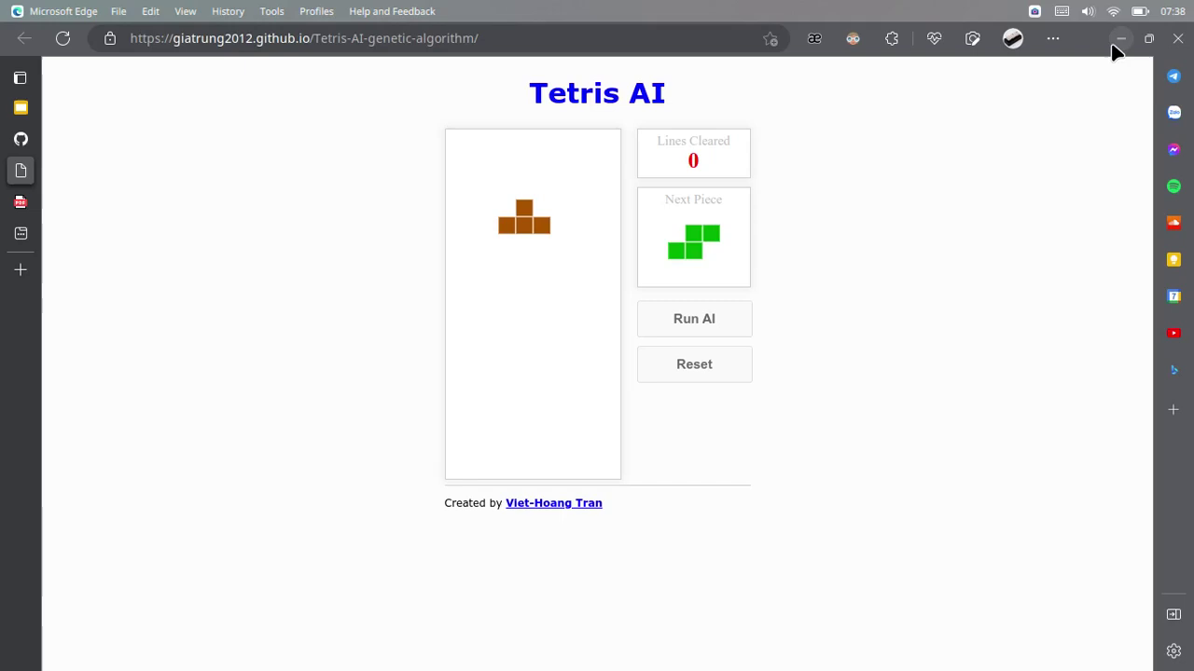

Slide 17
THANKS !
Please keep this slide as attribution.

